Slide 1
IPSec：AH和ESP
吴小天
网络空间安全学院
Email: wxiaotian@jnu.edu.cn

Slide 2
本章内容
3.1 IPSec安全体系结构
3.2 IPSec的传输模式与隧道模式
3.3 IPSec中的安全组合（SA）
3.4 认证头标AH
3.5 封装安全载荷ESP
3.6 IPSec与NAT
3.7 IPSec隧道模式的应用-VPN

Slide 3
IP Security 安全体系结构
IPSec（IP Security）是一种由IETF设计的端到端的确保IP层通信安全的机制。
IPSec不是一个单独的协议，而是一组协议，IPSec协议的定义文件包括了12个RFC文件和几十个Internet草案，已经成为工业标准的网络安全协议。
IPSec在IPv6中是必须支持的，而在IPv4中是可选的。
Notes:
http://www.networksorcery.com/enp/default1001.htm
2401->4301, Security Architecture for the Internet Protocol
2411 IP Security Document Roadmap
2402->4302, IP Authentication Header
2403, The Use of HMAC-MD5-96 within ESP and AH
4304, Extended Sequence Number (ESN) Addendum to IPsec Domain of Interpretation (DOI) for Internet Security Association and Key Management Protocol (ISAKMP)
2404->4305, The Use of HMAC-SHA-1-96 within ESP and AH
2405, The ESP DES-CBC Cipher Algorithm With Explicit IV
2406-4303, IP Encapsulating Security Payload (ESP)
2407,08,09->4306, Internet Key Exchange (IKEv2) Protocol
2412, The OAKLEY Key Determination Protocol

Slide 4
IP Security 安全体系结构
为什么需要IPSec？
计算机网络的安全性能差，存在众多安全隐患。
  如伪造、篡改、重放、窃听
安全保护的范围
  点到点（链路）：由于IP分组头要用来寻路，在路由器上需要相应的安全操作（如认证或加解密）
  端到端：只需要在收发两端进行安全操作
Notes:
http://www.networksorcery.com/enp/default1001.htm
2401->4301, Security Architecture for the Internet Protocol
2411 IP Security Document Roadmap
2402->4302, IP Authentication Header
2403, The Use of HMAC-MD5-96 within ESP and AH
4304, Extended Sequence Number (ESN) Addendum to IPsec Domain of Interpretation (DOI) for Internet Security Association and Key Management Protocol (ISAKMP)
2404->4305, The Use of HMAC-SHA-1-96 within ESP and AH
2405, The ESP DES-CBC Cipher Algorithm With Explicit IV
2406-4303, IP Encapsulating Security Payload (ESP)
2407,08,09->4306, Internet Key Exchange (IKEv2) Protocol
2412, The OAKLEY Key Determination Protocol

Slide 5
IP Security 安全体系结构
RFC | 内容
2401 | IPSec体系结构
2402 | AH（Authentication Header）协议
2403 | HMAC-MD5-96在AH和ESP中的应用
2404 | HMAC-SHA-1-96在AH和ESP中的应用
2405 | DES-CBC在ESP中的应用
2406 | ESP（Encapsulating Security Payload）协议
2407 | IPSec DOI
2408 | ISAKMP协议
2409 | IKE（Internet Key Exchange）协议
2410 | NULL加密算法及在IPSec中的应用
2411 | IPSec文档路线图
2412 | OAKLEY协议
Notes:
http://www.networksorcery.com/enp/default1001.htm
2401->4301, Security Architecture for the Internet Protocol
2411 IP Security Document Roadmap
2402->4302, IP Authentication Header
2403, The Use of HMAC-MD5-96 within ESP and AH
4304, Extended Sequence Number (ESN) Addendum to IPsec Domain of Interpretation (DOI) for Internet Security Association and Key Management Protocol (ISAKMP)
2404->4305, The Use of HMAC-SHA-1-96 within ESP and AH
2405, The ESP DES-CBC Cipher Algorithm With Explicit IV
2406-4303, IP Encapsulating Security Payload (ESP)
2407,08,09->4306, Internet Key Exchange (IKEv2) Protocol
2412, The OAKLEY Key Determination Protocol

Slide 6
IP Security 安全体系结构
IPSec的功能：
作为一个隧道协议实现了VPN通信
  第三层隧道协议，可以在IP层上创建一个安全的隧道，使两个异地的私有网络连接起来，或者使公网上的计算机可以访问远程的企业私有网络。
Notes:
http://www.networksorcery.com/enp/default1001.htm
2401->4301, Security Architecture for the Internet Protocol
2411 IP Security Document Roadmap
2402->4302, IP Authentication Header
2403, The Use of HMAC-MD5-96 within ESP and AH
4304, Extended Sequence Number (ESN) Addendum to IPsec Domain of Interpretation (DOI) for Internet Security Association and Key Management Protocol (ISAKMP)
2404->4305, The Use of HMAC-SHA-1-96 within ESP and AH
2405, The ESP DES-CBC Cipher Algorithm With Explicit IV
2406-4303, IP Encapsulating Security Payload (ESP)
2407,08,09->4306, Internet Key Exchange (IKEv2) Protocol
2412, The OAKLEY Key Determination Protocol

Slide 7
IP Security 安全体系结构
IPSec的功能：
保证数据来源可靠
  在IPSec通信之前双方要先用IKE认证对方身份并协商密钥，只有IKE协商成功之后才能通信。由于第三方不可能知道验证和加密的算法以及相关密钥，因此无法冒充发送方，即使冒充，也会被接收方检测出来。
Notes:
http://www.networksorcery.com/enp/default1001.htm
2401->4301, Security Architecture for the Internet Protocol
2411 IP Security Document Roadmap
2402->4302, IP Authentication Header
2403, The Use of HMAC-MD5-96 within ESP and AH
4304, Extended Sequence Number (ESN) Addendum to IPsec Domain of Interpretation (DOI) for Internet Security Association and Key Management Protocol (ISAKMP)
2404->4305, The Use of HMAC-SHA-1-96 within ESP and AH
2405, The ESP DES-CBC Cipher Algorithm With Explicit IV
2406-4303, IP Encapsulating Security Payload (ESP)
2407,08,09->4306, Internet Key Exchange (IKEv2) Protocol
2412, The OAKLEY Key Determination Protocol

Slide 8
IP Security 安全体系结构
IPSec的功能：
保证数据完整性
  IPSec通过验证算法保证数据从发送方到接收方的传送过程中的任何数据篡改和丢失都可以被检测。
保证数据机密性
  IPSec通过加密算法使只有真正的接收方才能获取真正的发送内容，而他人无法获知数据的真正内容。
Notes:
http://www.networksorcery.com/enp/default1001.htm
2401->4301, Security Architecture for the Internet Protocol
2411 IP Security Document Roadmap
2402->4302, IP Authentication Header
2403, The Use of HMAC-MD5-96 within ESP and AH
4304, Extended Sequence Number (ESN) Addendum to IPsec Domain of Interpretation (DOI) for Internet Security Association and Key Management Protocol (ISAKMP)
2404->4305, The Use of HMAC-SHA-1-96 within ESP and AH
2405, The ESP DES-CBC Cipher Algorithm With Explicit IV
2406-4303, IP Encapsulating Security Payload (ESP)
2407,08,09->4306, Internet Key Exchange (IKEv2) Protocol
2412, The OAKLEY Key Determination Protocol

Slide 9
IPSec体系结构图
IPSec安全体系
ESP协议
AH协议
加密算法
验证算法
DOI
doi是指数字对象唯一标识符，用于IKE进行协商SA协议统一分配。
IKE协议

Slide 10
AH（Authentication Header）
AH为IP数据包提供如下3种服务：
  数据完整性验证
    通过哈希函数（如MD5）产生的校验来保证
  数据源身份认证
    通过在计算验证码时加入一个共享密钥来实现
  防重放攻击
    AH报头中的序列号可以防止重放攻击。

Slide 11
ESP（Encapsulating Security Payload ）
ESP除了为IP数据包提供AH已有的3种服务外，还提供另外两种服务：
  数据包加密
    对一个IP包进行加密，可以是对整个IP包，也可以只加密IP包的载荷部分，一般用于客户端计算机
  数据流加密
    一般用于支持IPSec的路由器，源端路由器并不关心IP包的内容，对整个IP包进行加密后传输，目的端路由器将该包解密后将原始包继续转发。
加密是ESP的基本功能，而数据源身份认证、数据完整性验证以及防重放攻击都是可选的。

Slide 12
AH和ESP可以单独使用，也可以嵌套使用。通过这些组合方式，可以在两台主机、两台安全网关（防火墙和路由器），或者主机与安全网关之间使用。

Slide 13
IKE（Internet Key Exchange）
IKE协议负责密钥管理，定义了通信实体间进行身份认证、协商加密算法以及生成共享的会话密钥的方法。
IKE将密钥协商的结果保留在安全组合（SA）中，供AH和ESP以后通信时使用。

Slide 14
DOI（Domain of Interpretation ）
解释域DOI定义IKE所没有定义的协商的内容；
DOI为使用IKE进行协商SA的协议统一分配标识符。共享一个DOI的协议从一个共同的命名空间中选择安全协议和变换、共享密码以及交换协议的标识符等，
DOI将IPSec的这些RFC文档联系到一起。

Slide 15
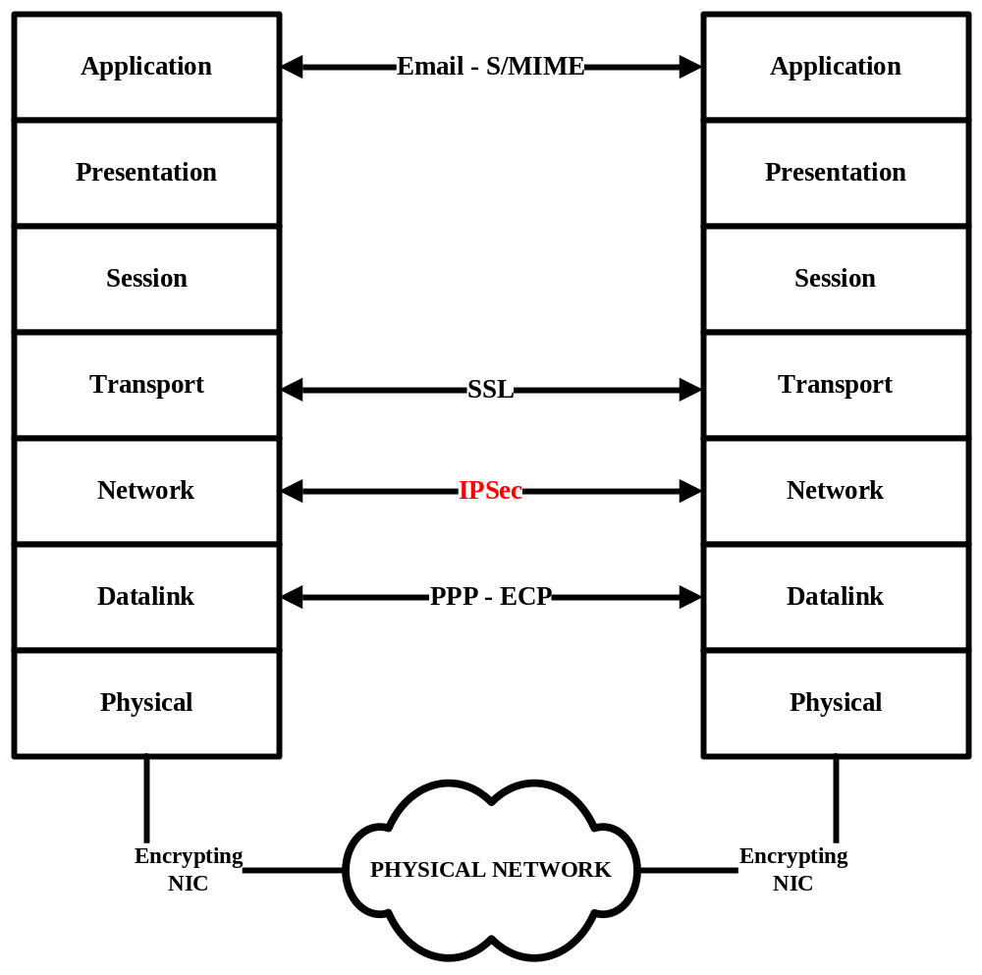
IPSec所处的层次

Slide 16
本章内容
3.1 IPSec安全体系结构
3.2 IPSec的传输模式与隧道模式
3.3 IPSec中的安全组合（SA）
3.4 认证头标AH
3.5 封装安全载荷ESP
3.6 IPSec与NAT
3.7 IPSec隧道模式的应用-VPN

Slide 17
IPSec运行模式
传输模式（Transport Mode）和隧道模式（Tunnel Mode）。
AH和ESP都支持这两种模式，因此有四种组合：
  传输模式的AH
  隧道模式的AH
  传输模式的ESP
  隧道模式的ESP

Slide 18
IPSec的传输模式与隧道模式
传输模式
  在传输模式中，AH和ESP头标被插在IP头标及其他选项（或扩展头标）之后，但在传输层协议之前。它保护净荷的完整性和机密性。
IP head | AH head | ESP head | payload

Slide 19
IPSec的传输模式与隧道模式
隧道模式
  在隧道模式下，AH或ESP头标插在IP头标之前，另外生成一个新的IP头放在前面，隧道的起点和终点的网关地址就是新IP头的源/目的IP地址。
  保护整个IP分组
IP head | AH head | ESP head | IP head | payload

Slide 20
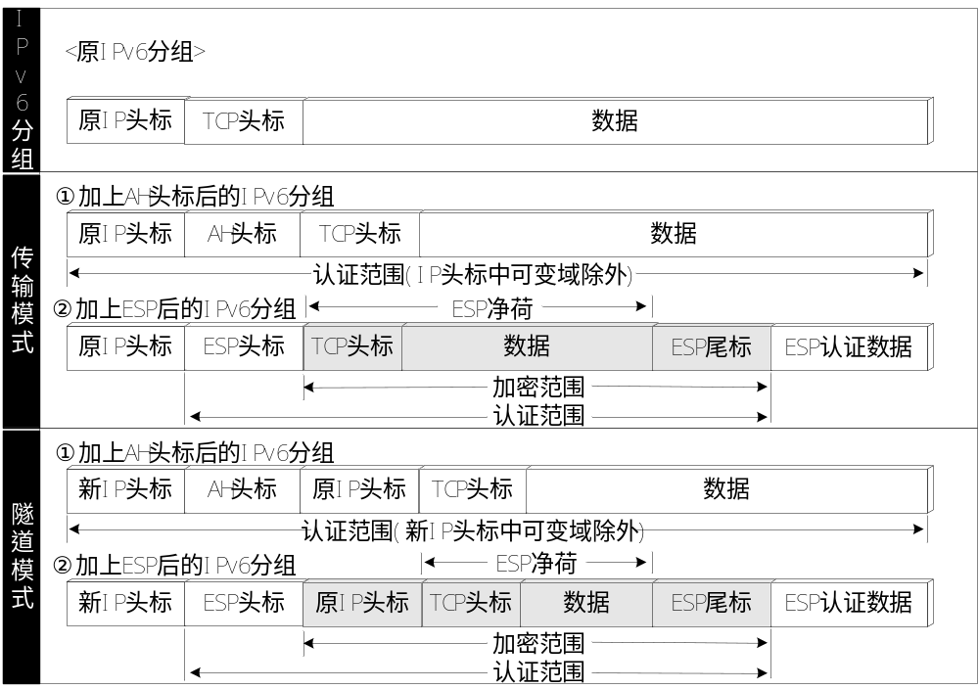
IPsec的传输模式与隧道模式

Slide 21
IPSec的传输模式
传输模式要保护的是IP包的载荷，通常情况下，只用于两台主机之间的安全通信。
正常网络层次处理：
IP头
传输层数据报
启用IPSec传输模式之后：
IP头
AH
传输层数据报
应用AH
IP头
ESP
传输层数据报
应用ESP
IP头
AH
ESP
传输层数据报
应用AH和ESP

Slide 22
IPSec的隧道模式
隧道模式保护的是整个IP包。通常情况下，只要IPSec双方有一方是安全网关或路由器，就必须使用隧道模式。
外部IP头：
由提供安全服务器的设备添加
内部IP头：
由主机创建
IP头
ESP
原始IP包
应用ESP

Slide 23
IPSec处理(1)－外出处理
外出处理过程中，传输层的数据包流入IP层。IP层检索SPD数据库，判断应为这个包提供哪些服务。可能有以下几种情况：
  丢弃：简单丢掉；
  绕过安全服务：为载荷增添IP头，然后分发IP包；
  应用安全服务：假设已建立SA，则返回指向该SA的指针；如果未建立SA，则调用IKE建立SA。如果策略规定强行将IPSec应用于数据包，则在SA正式建立起来之前，包是不会被传送出去的。SA建好之后，会按正确顺序增添适当的AH和ESP头。

Slide 24
IPSec处理(2)－进入处理
收到IP包后，如果包内没有IPSec头，则根据安全策略对包进行检查，决定如何处理：
  丢弃：直接丢弃；
  应用安全服务：SA没有建立，包同样会被丢弃；
  否则将包传给上层协议处理。
如果IP包中包含了IPSec包：
  从IP包中提取三元组(SPI，目标地址，协议)在SAD中检索。根据协议值交给AH层或ESP层处理。协议载荷处理完之后，要在SPD中查询策略，验证SA使用是否得当。

Slide 25
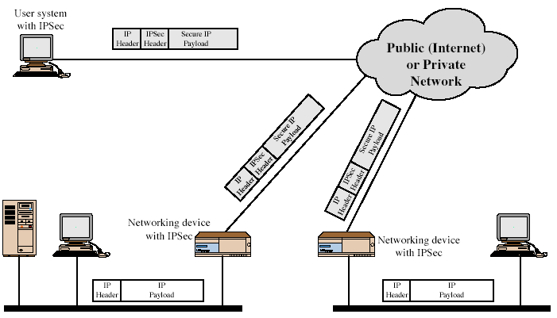
IPSec 的应用
优点：
  对边界所有流量强制实现安全性，内部网络无需关注开销；
  对上层协议、终端用户透明
  构建安全的虚拟专用网

Slide 26
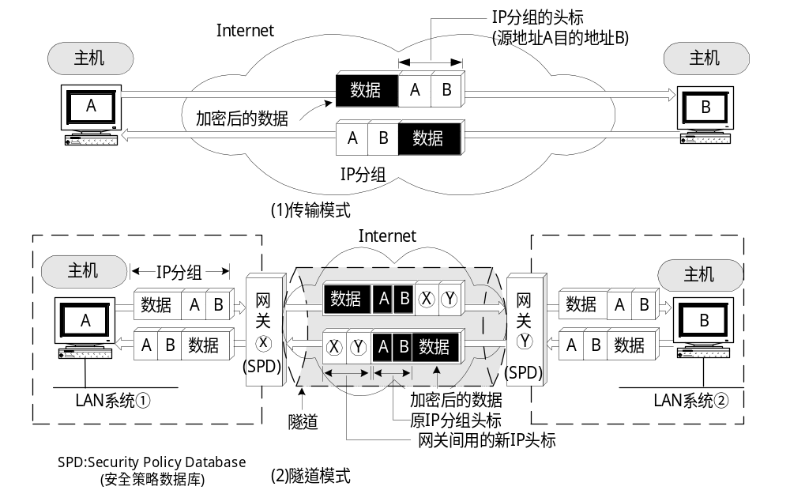

Slide 27
本章内容
3.1 IPSec安全体系结构
3.2 IPSec的传输模式与隧道模式
3.3 IPSec中的安全组合（SA）
3.4 认证头标AH
3.5 封装安全载荷ESP
3.6 IPSec与NAT
3.7 IPSec隧道模式的应用-VPN

Slide 28
3.4 IPSec中的安全组合（SA）
SA（Security Association，安全组合/安全关联）
  是两个IPSec实体（主机、安全网关）之间经过协商建立起来的一种协定，内容包括采用何种IPSec协议（AH还是ESP）、运行模式（传输模式还是隧道模式）、验证算法、加密算法、加密密钥、密钥生存期、抗重放窗口、计数器等，从而决定了保护什么、如何保护以及谁来保护。可以说SA是构成IPSec的基础。

Slide 29
3.4 IPSec中的安全组合（SA）
SA（Security Association，安全组合/安全关联）
  AH和ESP两个协议都使用SA来保护通信，而IKE的主要功能就是在通信双方协商SA。
  SA是单向的，进入SA负责处理接收到的数据包，外出SA负责处理要发送的数据包。因此每个通信方必须要有两种SA，一个进入SA，一个外出SA，这两个SA构成了一个SA束。

Slide 30
3.4 IPSec中的安全组合（SA）
每个SA由三元组（SPI，IP目的地址，IPSec协议）来惟一标识：
  SPI（Security Parameter Index，安全参数索引）：是32位的安全参数索引，用于标识具有相同IP地址和相同安全协议的不同的SA，它通常被放在AH或ESP头中 。
  IP目的地址：IP目的地址，它是SA的终端地址。
  IPSec协议：采用AH或ESP。

Slide 31
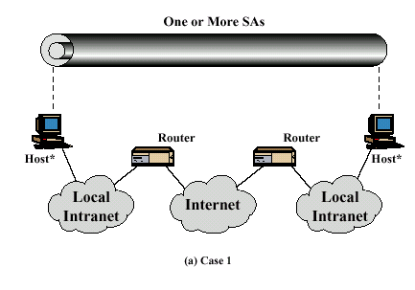
安全参数索引（SPI）
SPI是为了唯一标识SA而生成的一个32位整数，由目的端确定。包含在AH头标和ESP头标中，其值1～255被IANA留作将来使用，0被保留，目前有效的值为256～2³²-1
有了SPI，相同源、目的节点的数据流可以建立多个SA
Notes:
Internet Assigned Numbers Authority

Slide 32
3.4 IPSec中的安全组合（SA）
SA是通过密钥管理协议(IKE)在通信双方之间进行协商，协商完毕后，双方都在它们的安全关联数据库（SAD）中存储该SA参数。

Slide 33
SA的管理（1）
创建：SA的创建分两步进行——先协商SA参数，再用SA更新SAD。
  人工密钥协商：SA的内容由管理员手工指定、手工维护。
    手工维护容易出错，而且手工建立的SA没有生存周期限制，永不过期，除非手工删除，因此有安全隐患。调试过程中有用。

Slide 34
SA的管理（2）
创建：SA的创建分两步进行——先协商SA参数，再用SA更新SAD。
  IKE自动管理：SA的自动建立、动态维护和删除是通过IKE进行的。而且SA有生命期。如果安全策略要求建立安全、保密的连接，但又不存在与该连接相应的SA，IPSec的内核会立刻启动IKE来协商SA。

Slide 35
SA的管理（3）
删除：
  存活时间过期；
  密钥已遭破解；
  使用SA加密/解密或验证的字节数已超过策略设定的某一个阈值；
  另一端要求删除这个SA。
必须先删除现有SA，再协商建立一个新的SA。为避免耽搁通信，应该在SA过期之前就协商好新的SA。

Slide 36
安全关联数据库（SAD）
SAD并不是通常意义上的“数据库”，而是将所有的SA以某种数据结构集中存储的一个列表。
对于外出的流量，如果需要使用IPSec处理，然而相应的SA不存在，则IPSec将启动IKE来协商出一个SA，并存储到SAD中。
对于进入的流量，如果需要进行IPSec处理，IPSec将从IP包中得到三元组（SPI,DST,Protocol），并利用这个三元组在SAD中查找一个SA。有时是四元组，加上源地址（SRC）。

Slide 37
安全关联数据库（SAD）
SAD包含现行的SA条目，每个SA由三元组索引，一个SAD条目包含下面域：
  序列号计数器：32位整数，用于生成AH或ESP头中的序列号
  序列号溢出：是一个标志，标识是否对序列号计数器的溢出进行审核。
  抗重放窗口：使用一个32位计数器和位图确定一个输入的AH或ESP数据包是否是重放包

Slide 38
安全关联数据库（SAD）
SAD包含现行的SA条目，每个SA由三元组索引，一个SAD条目包含下面域：
  AH的认证算法和所需密钥
  ESP的认证算法和所需密钥
  ESP加密算法，密钥，初始向量（IV）和IV模式
  IPSec操作模式
  路径最大传输单元（PMTU）
  SA生存期

Slide 39
安全策略和安全策略数据库
SP（Security Policy，安全策略）：决定对IP数据包提供何种保护，并以何种方式实施保护。
  SP主要根据源IP地址、目的IP地址、入数据还是出数据等来标识。
  IPSec还定义了用户能以何种粒度来设定自己的安全策略，不仅可以控制到IP地址，还可以控制到传输层协议或者TCP/UDP端口等。

Slide 40
SPD（Security Policy Database，安全策略数据库）
SPD也不是通常意义上的“数据库”，而是将所有的SP以某种数据结构集中存储的列表。
（包处理过程中，SPD和SAD两个数据库要联合使用）
当接收或将要发出IP包时，首先要查找SPD来决定如何进行处理。存在3种可能的处理方式：丢弃、不用IPSec和使用IPSec。

Slide 41
SPD（Security Policy Database，安全策略数据库）
  丢弃：流量不能离开主机或者发送到应用程序，也不能进行转发。
  不用IPSec：对流量作为普通流量处理，不需要额外的IPSec保护。
  使用IPSec：对流量应用IPSec保护，此时这条安全策略要指向一个SA。对于外出流量，如果该SA尚不存在，则启动IKE进行协商，把协商的结果连接到该安全策略上。

Slide 42
SPD（Security Policy Database，安全策略数据库）
安全策略数据库（SPD）
  SPD中包含一个策略条目的有序表，通过使用一个或多个选择符来确定每一个条目。
  选择符可以是五元组（目的/源地址，协议，目的/源端口号），或其中几个，理论上可以根据数据包的任何一个域来确定。

Slide 43
SPD（Security Policy Database，安全策略数据库）
条目中包含：
  策略：丢弃，绕过不使用IPSec，使用IPSec
  SA规范
  IPSec协议（AH or ESP）
  操作模式
  算法
  对外出处理，应在SPD中查找指向SAD中SA的指针

Slide 44
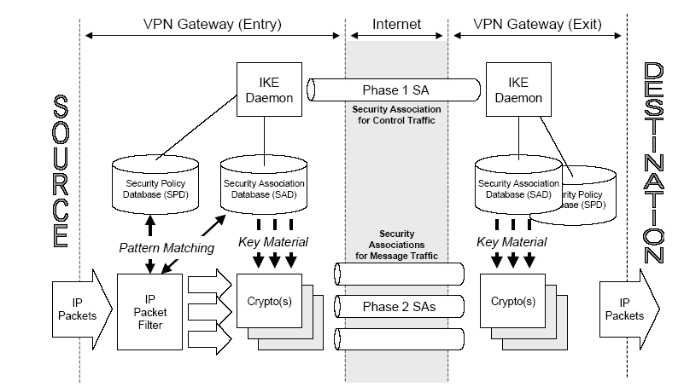
IPSec体系结构

Slide 45
本章内容
3.1 IPSec安全体系结构
3.2 IPSec的传输模式与隧道模式
3.3 IPSec中的安全组合（SA）
3.4 认证头标AH
3.5 封装安全载荷ESP
3.6 IPSec与NAT
3.7 IPSec隧道模式的应用-VPN

Slide 46
3.5 认证头标AH (Authentication Head)
AH协议提供无连接的完整性、数据源认证和抗重放保护服务；
不提供保密性服务；
  AH使用消息认证码（MAC）对IP进行认证。不同IPSec系统可用的HMAC算法可能不同，但HMAC-MD5和HMAC-SHA1是必须实现的。

Slide 47
认证头标
IPv4
4 bits | 4 bits | 8 bits | 3 bits | 13 bits
版本号 | 首部长度 | 服务类型（TOS） | 总长度（字节数）
标 识 |  |  | 标志 | 片偏移
生存时间（TTL） |  | 协议 | 首部校验和
源IP地址
目的IP地址
选 项
数 据
AH协议和TCP、UDP协议一样，是被IP协议封装的协议之一，可以由IP协议头部中的协议字段判断，AH的协议号是51。

Slide 48
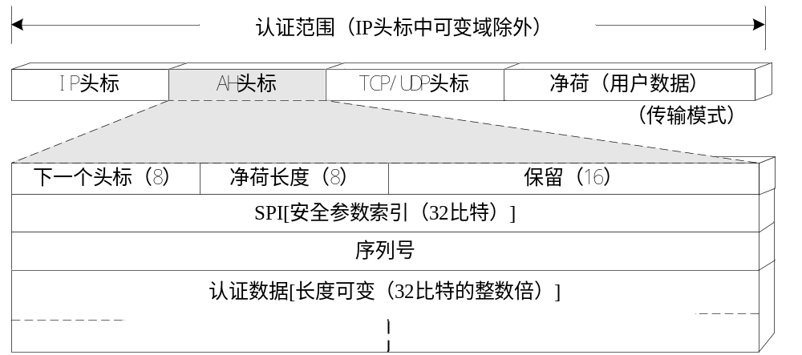
认证头标
下一个头（Next Header）：8位。表示紧跟在AH头部的下一个载荷的类型，也就是紧跟在AH头部后面数据的协议。
  在传输模式下，该字段是处于保护中的传输层协议的值，比如6（TCP）、17（UDP）或者50（ESP）；
  在隧道模式下，AH所保护的是整个IP包，该值是4，表示IP-in-IP协议。

Slide 49
认证头标
载荷长度（Payload Length）：8位。其值是以32位（4字节）为单位的整个AH数据（包括头部和变长的认证数据）的长度再减2。
保留（reserved）：16位。作为保留用，实现中应全部设置为0。

Slide 50
认证头标
安全参数索引（Security Parameters Index）：此32比特和目的IP地址、IPSec协议（AH或ESP）组合即可确定SA，以确定采用的IPSec协议、操作模式、密码算法、密钥等。当建立新SA时，SPI的产生由目的系统选择。

Slide 51
认证头标
  序列号（Sequence Number Field）：作为一个单调递增的计数器，为每个AH包赋予一个序号。当通信双方建立SA时，计数器初始化为0。SA是单向的，每发送一个包，外出SA的计数器增1；每接收一个包，进入SA的计数器增1。该字段可以用于抵抗重放攻击。

Slide 52
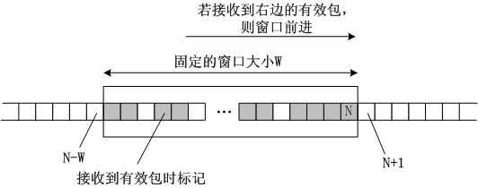
序列号的使用-防止重放
接收到包含在窗口中的新包，且验证通过，则直接进行标记；
接收包超过了窗口右边界，且验证通过，则窗口右移，使得新包成为右边界；
接收包超过了左边界或者没有通过验证，丢弃该包。

Slide 53
认证头标
认证数据（Authentication Data Variable）：是一个长度可变的域，长度为32比特的整数倍。具体格式因认证算法而异 。该认证数据也被称为数据报的完整性校验值（Integrity Check Value, ICV）

Slide 54
AH运行模式(1)－传输模式
AH插入到IP头部（包括IP选项字段）之后，传输层协议（如TCP、UDP）或者其他IPSec协议之前。
IP头部(含选项字段)
IP头部(含选项字段)
AH头部
验证区域
（可变字段除外）
TCP头部(含选项字段)
TCP头部(含选项字段)
数据
数据
图a 应用AH之前
图b 应用AH之后

Slide 55
AH与NAT冲突
被AH验证的区域是整个IP包（可变字段除外），包括IP包头部，因此源IP地址、目的IP地址是不能修改的，否则会被检测出来。
然而，如果该包在传送的过程中经过NAT网关，其源/目的IP地址将被改变，将造成到达目的地址后的完整性验证失败。因此，AH在传输模式下和NAT是冲突的，不能同时使用，或者可以说AH不能穿越NAT。

Slide 56
AH运行模式(2)－隧道模式
在隧道模式中，AH插入到原始IP头部之前，然后在AH之前再增加一个新的IP头部。
新IP头部(含选项字段)
AH头部
验证区域
（可变字段除外）
IP头部(含选项字段)
IP头部(含选项字段)
TCP头部(含选项字段)
TCP头部(含选项字段)
数据
数据
图a 应用AH之前
图b 应用AH之后

Slide 57
隧道模式下，AH验证的范围也是整个IP包，因此上面讨论的AH和NAT的冲突在隧道模式下也存在。
在隧道模式中，AH可以单独使用，也可以和ESP一起嵌套使用。

Slide 58
AH处理
外出处理
  使用相应的选择符（目的IP地址，端口号和传输协议）查找安全策略数据库（SPD）获取策略。
    如需要对分组进行IPSec处理，且到目的主机的SA已经建立，那么符合分组选择符的SPD将指向外出SA数据库的一个相应SA束。
    如果SA还未建立，IPSec将调用IKE协商一个SA，并将其连接到SPD条目上。
Notes:
这个地方可能有问题，确认一下

Slide 59
AH处理
外出处理
  产生或增加序列号，当一个新的SA建立时，序列号计数器初始化为0，以后每发一个分组，序列号加1
  计算ICV（完整性校验值）
  转发分组到目的节点
Notes:
这个地方可能有问题，确认一下

Slide 60
完整性校验值ICV的计算
根据SA指定的认证算法和密钥对IP分组计算出消息认证码（MAC）。
MAC的计算包括IP头标，计算前先将可变域置0，不变域和可预测域保持不变。但在隧道模式下，内部IP头标的可变域不用设为0。
ICV的长度依赖于使用的MAC算法，例如，HMAC-MD5的ICV是128位，HMAC-SHA1的ICV是160位。如果ICV不是32的整数倍，就需要填充成32的整数倍。

Slide 61
不定字段/可变域（在通信过程中可能被合法修改）：
  在计算HMAC时先临时用0填充；
  另外，AH头部的认证数据字段在计算之前也要用0填充，计算之后再填充验证结果。
应被AH保护的内容（在通信过程应该不被修改）：
  固定字段；
  AH头中除“认证数据”以外的其他字段；
  数据：指经过AH处理之后，在AH头部后面的数据。传输方式下，指TCP、UDP或ICMP等传输层数据；隧道模式下，指被封装的原IP包。

Slide 62
AH处理
进入处理
  若IP分组采用了分片处理，要等到所有分片到齐后重组
  使用IP分组头中的SPI、目的IP地址以及IPSec协议在进入的SA数据库（SAD）中查找SA，如果查找失败，则抛弃该分组，并记录事件。
  使用已查到的SA进行IPSec处理。
Notes:
使用分组中的选择符进入SPD查找一条域选择符匹配的策略，检查策略是否相符

Slide 63
AH处理
进入处理
  使用分组中的选择符进入SPD查找一条域选择符匹配的策略，检查策略是否相符
  检查序列号，确定是否为重放分组
  使用SA指定的MAC算法计算ICV，并与认证数据域中的ICV比较，如果两值不同，则抛弃分组
Notes:
使用分组中的选择符进入SPD查找一条域选择符匹配的策略，检查策略是否相符

Slide 64
数据完整性检查
验证过程概括如下：
  在发送方，整个IP包和验证密钥被作为输入，经过MAC算法计算后得到的结果被填充到AH头部的“认证数据”字段中；
  在接收方，整个IP包和验证算法所用的密钥也被作为输入，经过MAC算法计算的结果和AH头部的“认证数据”字段进行比较，如果一致，说明该IP包数据没有被篡改，内容是真实可信的。

Slide 65
本章内容
3.1 IPSec安全体系结构
3.2 IPSec的传输模式与隧道模式
3.3 IPSec中的安全组合（SA）
3.4 认证头标AH
3.5 封装安全载荷ESP
3.6 IPSec与NAT
3.7 IPSec隧道模式的应用-VPN

Slide 66
3.6封装安全载荷Encapsulating Security Payload
ESP提供数据保密、无连接完整性、抗重播服务
  ESP大都采用对称密码体制加密数据。不同的IPSec实现，其加密算法也有所不同。为了保证互操作性，ESP协议规定了所有IPSec系统都必须实现的加密算法：DES-CBC、NULL(不加密)。
ESP使用消息认证码（MAC）提供认证服务。ESP协议规定了所有IPSec系统必须实现的验证算法：HMAC-MD5、HMAC-SHA1、NULL。
但ESP协议规定加密和认证不能同时为NULL。即加密和认证必须至少选其一。

Slide 67
ESP头标
4 bits | 4 bits | 8 bits | 3 bits | 13 bits
版本号 | 首部长度 | 服务类型（TOS） | 总长度（字节数）
标 识 |  |  | 标志 | 片偏移
生存时间（TTL） |  | 协议 | 首部校验和
源IP地址
目的IP地址
选 项
数 据
ESP协议和TCP、UDP协议一样，是被IP协议封装的协议之一，可以由IP协议头部中的协议字段判断，ESP的协议号是50。

Slide 68
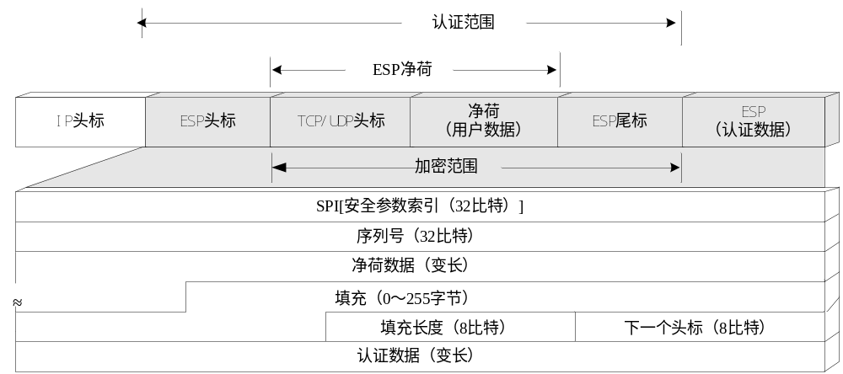
ESP头标
“SPI”和“序列号”字段构成了ESP的头部;
“填充”，“填充长度”和“下一个头部”3个字段构成了ESP的尾部。

Slide 69
ESP头标
SPI：32位。与目的IP地址、协议一起组成的三元组可以为该IP包唯一地确定一个SA。

Slide 70
ESP头标
序列号（Sequence Number）：32位。单调递增的计数器，为每个ESP包赋予一个序号。通信双方建立SA时，计数器初始化为0。SA是单向的，每发送一个包，外出SA的计数器增1；每接收一个包，进入SA的计数器增1。该字段可以用于抵抗重放攻击。

Slide 71
ESP头标
载荷数据（Payload Data）：变长。
包含了实际的载荷数据。不管SA是否需要加密，该字段总是必需的。如果采用了加密，该部分就是加密后的密文；如果没有加密，该部分就是明文。
如果采用的加密算法需要一个IV（Initial Vector，初始向量），IV也是在本字段中传输的。该加密算法的规范必须能够指明IV的长度以及在本字段中的位置。对于强制实施的DES-CBC来说，IV是该字段当中第一个8位组。

Slide 72
ESP头标
填充（Padding）：填充字段包含了填充位。
填充长度（Pad Length）：8位。以字节为单位指示了填充字段的长度，其范围为[0，255]。

Slide 73
填充的目的
加密算法要求明文为某个数目字节的整数倍；
32位对齐；
隐藏实际载荷长度，提供流量保密性

Slide 74
ESP头标
下一个头（Next Header）：8位。指明了封装在载荷中的数据类型。
认证数据（Authentication Data）：变长。有选择了验证服务时才会有该字段，包含了验证的结果。

Slide 75
ESP运行模式(1)－传输模式
保护的是IP包的载荷；
ESP插入到IP头部（包括IP选项字段）之后，任何被IP协议所封装的协议（如传输层协议TCP、UDP、ICMP，或者IPSec协议）之前。

Slide 76
ESP传输模式示意图
IP头部(含选项字段)
ESP头部
TCP头部(含选项字段)
验证区域
IP头部(含选项字段)
加密区域
数据
TCP头部(含选项字段)
ESP尾部
数据
ESP验证数据
图a 应用ESP之前
图b 应用ESP之后
加密不包括SPI和序号字段；
加密不包括验证数据；

Slide 77
ESP加密不包括SPI和序号字段；
ESP加密不包括验证数据；
ESP的验证不包括IP头部：
  缺点：除了ESP头部之外，任何IP头部字段都可以修改，只要保证其校验和计算正确，接收端就不能检测出这种修改。所以，ESP传输模式的验证服务要比AH传输模式弱一些。
  如果需要更强的验证服务并且通信双方都是公有IP地址，应该采用AH来验证，或者将AH认证与ESP验证同时使用。

Slide 78
ESP运行模式(2)－隧道模式
保护的是整个IP包，对整个IP包进行加密；
在隧道模式中，ESP插入到原始IP头部之前，然后在ESP之前再增加一个新的IP头部。
新IP头部(含选项字段)
ESP头部
IP头部(含选项字段)
IP头部(含选项字段)
验证区域
TCP头部(含选项字段)
TCP头部(含选项字段)
加密区域
数据
数据
ESP尾部
图a 应用ESP之前
ESP验证数据
图b 应用ESP之后

Slide 79
ESP隧道模式的验证和加密能够提供比ESP传输模式更加强大的安全功能，因为隧道模式下对整个原始IP包进行验证和加密，可以提供数据流加密服务；而ESP在传输模式下不能提供流加密服务，因为源、目的IP地址不被加密。
不过，隧道模式将占用更多的带宽，因为增加了一个额外的IP头部。
尽管ESP隧道模式的验证功能不像AH传输模式或隧道模式那么强大，但ESP隧道模式提供的安全功能已经足够了。

Slide 80
ESP处理
根据ESP采用的模式来具体处理。
注意：
  密文是得到验证的，而验证中包括未加密的明文。所以外出报文：先加密；进入报文：先验证。

Slide 81
ESP处理
外出处理
  使用分组的相应选择符（目的IP地址、端口、传输协议等）查找安全策略数据库（SPD）获取策略，如分组需要IPSec处理，且其SA已建立，则与选择符相匹配的SPD项将指向安全关联数据库中的相应SA，否则则使用IKE建立SA。
  生成或增加序列号
  （先）加密分组，SA指明加密算法，一般采用对称密码算法
  （后）计算完整性校验值

Slide 82
ESP处理
进入处理
  若IP分组分片，先重组
  使用目的IP地址、IPSec协议、SPI进入SAD索引SA，如果查找失败，则丢弃分组
  使用分组的选择符进入SPD中查找与之匹配的策略，根据策略检查该分组是否满足IPSec处理要求
  检查抗重播功能
  （先）如SA指定需要认证，则检查数据完整性
  （后）解密

Slide 83
本章内容
3.1 IPSec安全体系结构
3.2 IPSec的传输模式与隧道模式
3.3 IPSec中的安全组合（SA）
3.4 认证头标AH
3.5 封装安全载荷ESP
3.6 IPSec与NAT
3.7 IPSec隧道模式的应用-VPN

Slide 84
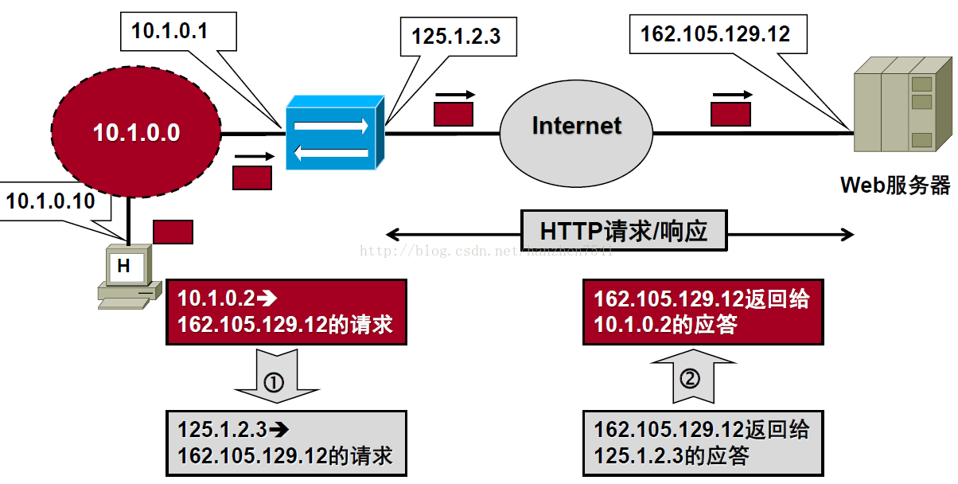
IPSec与NAT
NAT（Network Address Translation） ，NATPT（Network Address Translator - Protocol Translator）通常在防火墙或网关上实现，对过往的IP地址、端口号进行转换。

Slide 85
IPSec与NAT
具有AH头标或ESP头标（传输模式下）的IP分组不能穿越NAT和NATPT
  地址的修改使得接收端的AH认证失败
  上层信息（端口号、校验和）的加密，使端口无法得知，校验和验证失败
  针对ESP问题，IETF的解决方案：在ESP头标前插入一个UDP头标

Slide 86
IPSec与NAT
为什么传输模式的ESP无法穿越NAT?
ESP在传输模式时会保护TCP/UDP头，但是并不保护IP 头，因此修改IP 地址并不会破坏整个数据包的完整性。
但是如果数据包是TCP/UDP数据包，NAT设备就需要修改数据包的校验和，而这个校验值是被ESP 所保护的，这样却会导致完整性校验失败。

Slide 87
IPSec与NAT
TCP头部
4 bits | 6 bits | 6bits | 16bits
源端口 |  |  | 目的端口
序列号（SEQ）
确认号
数据偏移量 | 保留 | 控制标识 | 滑动窗口
校验和 |  |  | 紧急指针
选项 |  |  | 填充位
数 据
TCP首部校验和计算三部分：
TCP首部+TCP数据+TCP伪首部。

Slide 88
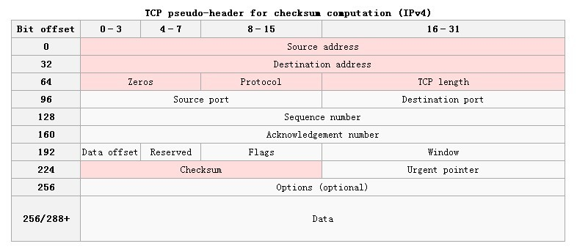
IPSec与NAT
TCP伪首部共有12字节，包含IP首部的一些字段，有如下信息：32位源IP地址、32位目的IP地址、8位保留字节(置0)、8位传输层协议号(TCP是6，UDP是17)、16位TCP报文长度(TCP首部+数据)。

Slide 89
本章内容
3.1 IPSec安全体系结构
3.2 IPSec的传输模式与隧道模式
3.3 IPSec中的安全组合（SA）
3.4 认证头标AH
3.5 封装安全载荷ESP
3.6 IPSec与NAT
3.7 IPSec隧道模式的应用-VPN

Slide 90
3.8 IPSec隧道模式的应用-VPN
VPN（ Virtual Private Networks ）虚拟专网
在虚拟专网中，任意两个节点之间的连接并没有传统专网所需的端到端的物理链路，而是利用某种公众网的资源动态组成的。
IETF草案理解基于IP的VPN为：“使用IP机制仿真出一个私有的广域网”
是通过隧道技术在公共数据网络上仿真一条点到点的专线技术。

Slide 91
3.8 IPSec隧道模式的应用-VPN
所谓虚拟，是指用户不再需要拥有实际的专用线路，而是使用Internet公共线路。
所谓专用网络，是指用户可以为自己制定一个最符合自己需求的网络。
IPSec VPN就是利用IPSec技术在Internet上建立的VPN

Slide 92







虚拟专网的用途
The Internet
实现：
通过隧道技术（协议）和一些认证、加密机制，实现跨越Internet的互连
背景：
跨国（地区）公司分支机构的LAN互连

Slide 93
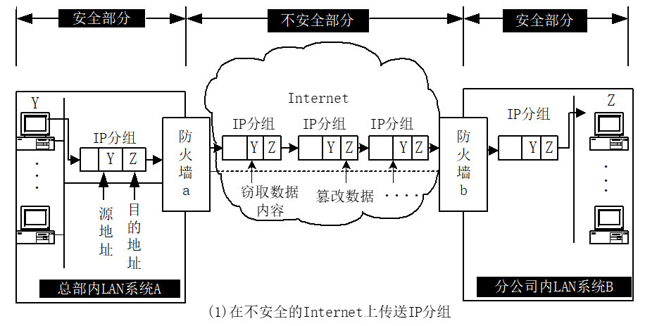
LAN间VPN

Slide 94
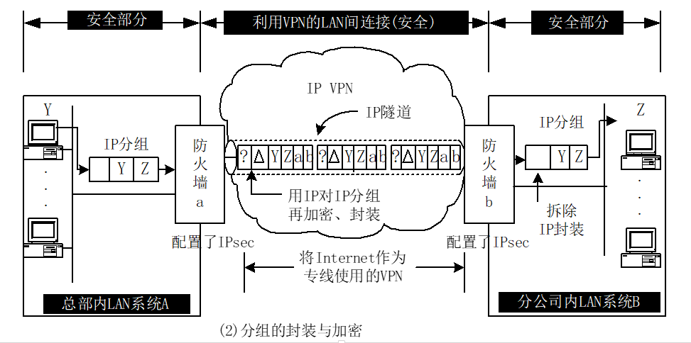
LAN间VPN

Slide 95
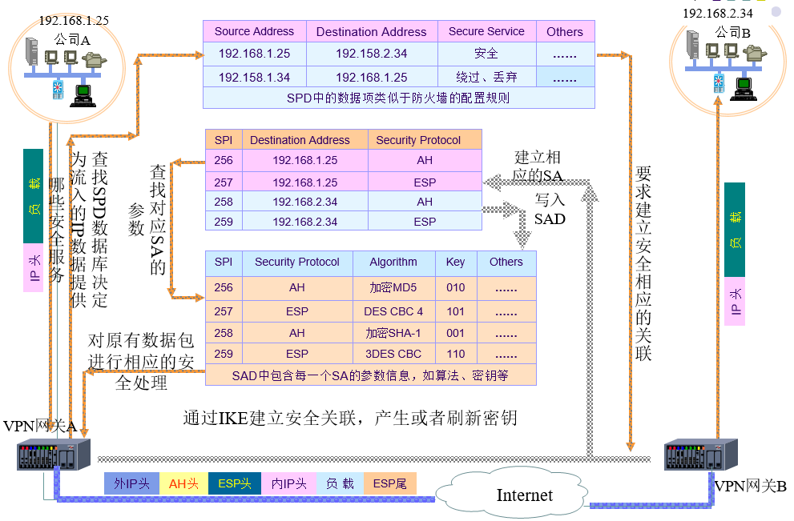
IPSec VPN的例子

Slide 96
小结
IPSec的基本框架
AH、ESP功能和原理
传输模式和隧道模式
IPSec外出和进入的处理流程
SA、SAD、SPD之间的关系
IPSec VPN的基础概念

